Slide 1

BOUTIQUE
LA BOULE CARBONNAISE
Pour toutes personnes intéressées par un nos articles
Site internet cbdb,laboulecarbonnaise,com

Slide 2
FETE SES 90 ANS AVEC L’OUVERTURE
DE SA BOUTIQUE

Slide 3







Slide 4







Slide 5

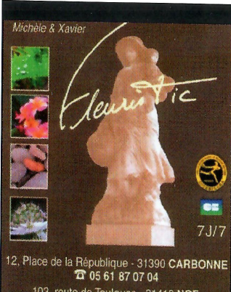





Slide 6
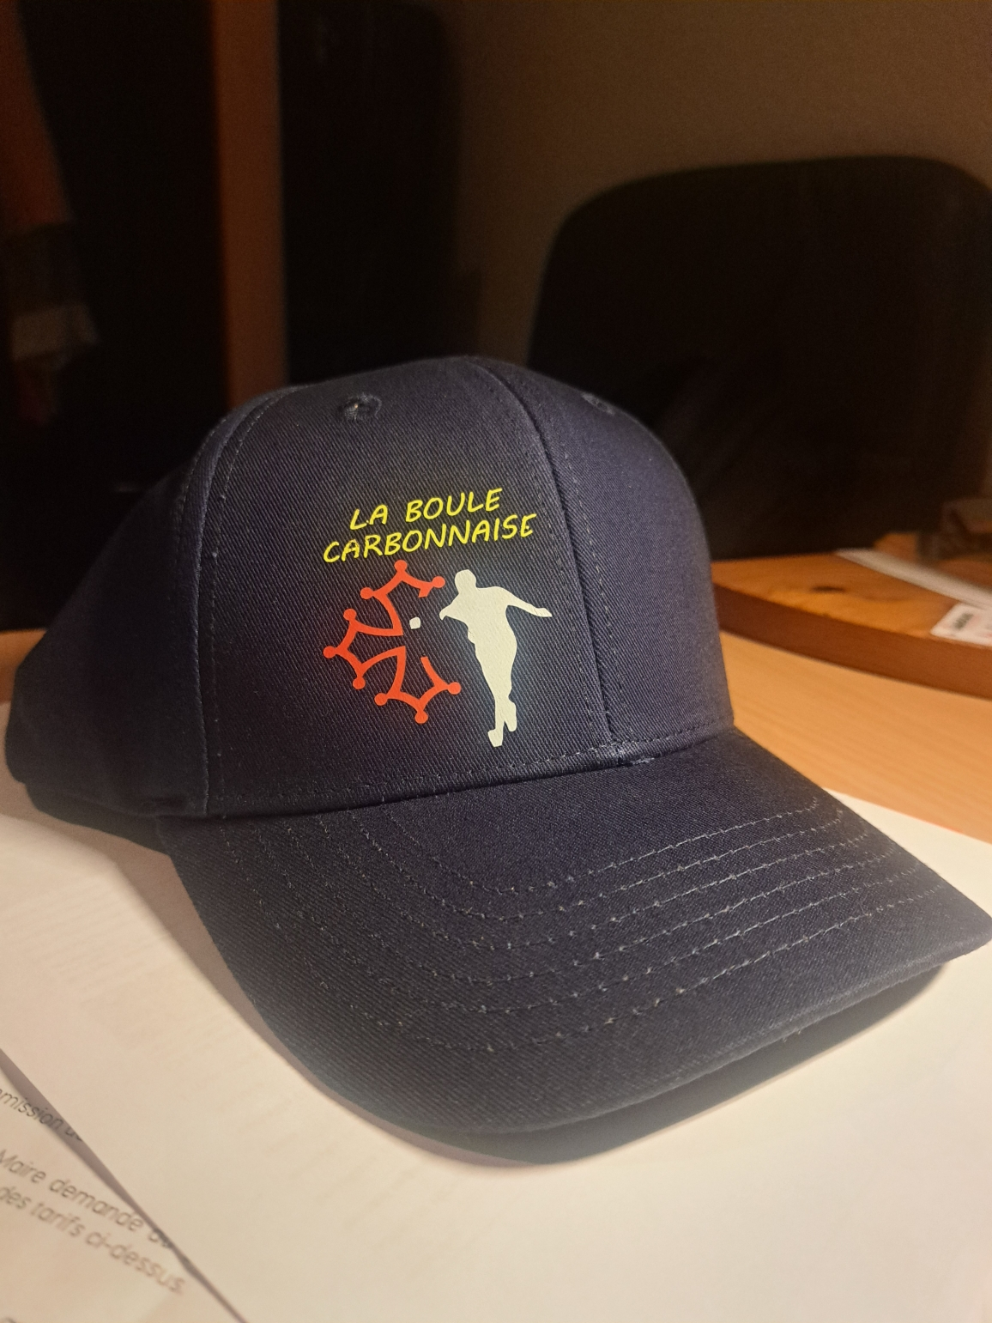
CASQUETTE CLUB
15€

Slide 7

Parka hivernale
50€

Slide 8
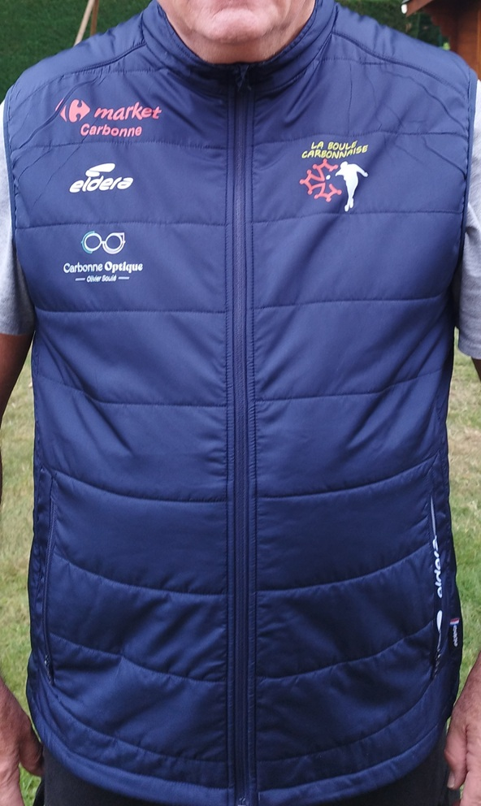
Doudoune sans manches
45€

Slide 9
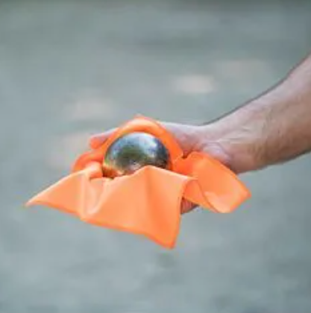

Chiffonnette floquée
5€

Slide 10
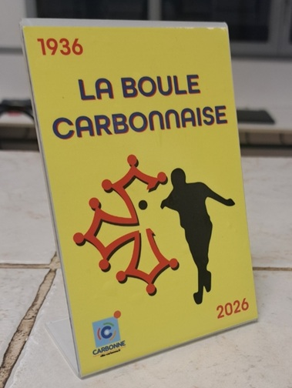
Souvenir 90 ans
5€

Slide 11
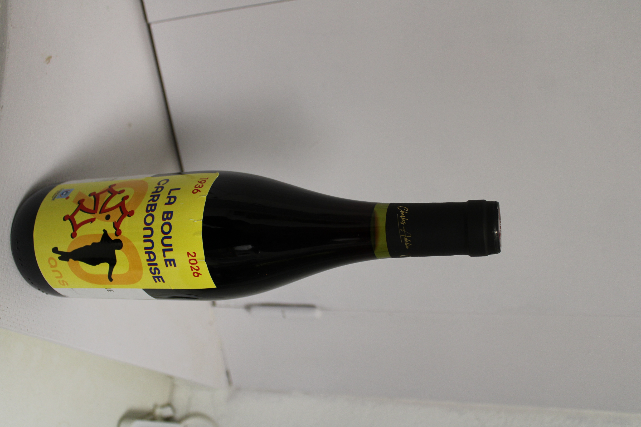
Cartons de 6 bouteilles millésime 90 ans
30€
Le carton de 6

Slide 12
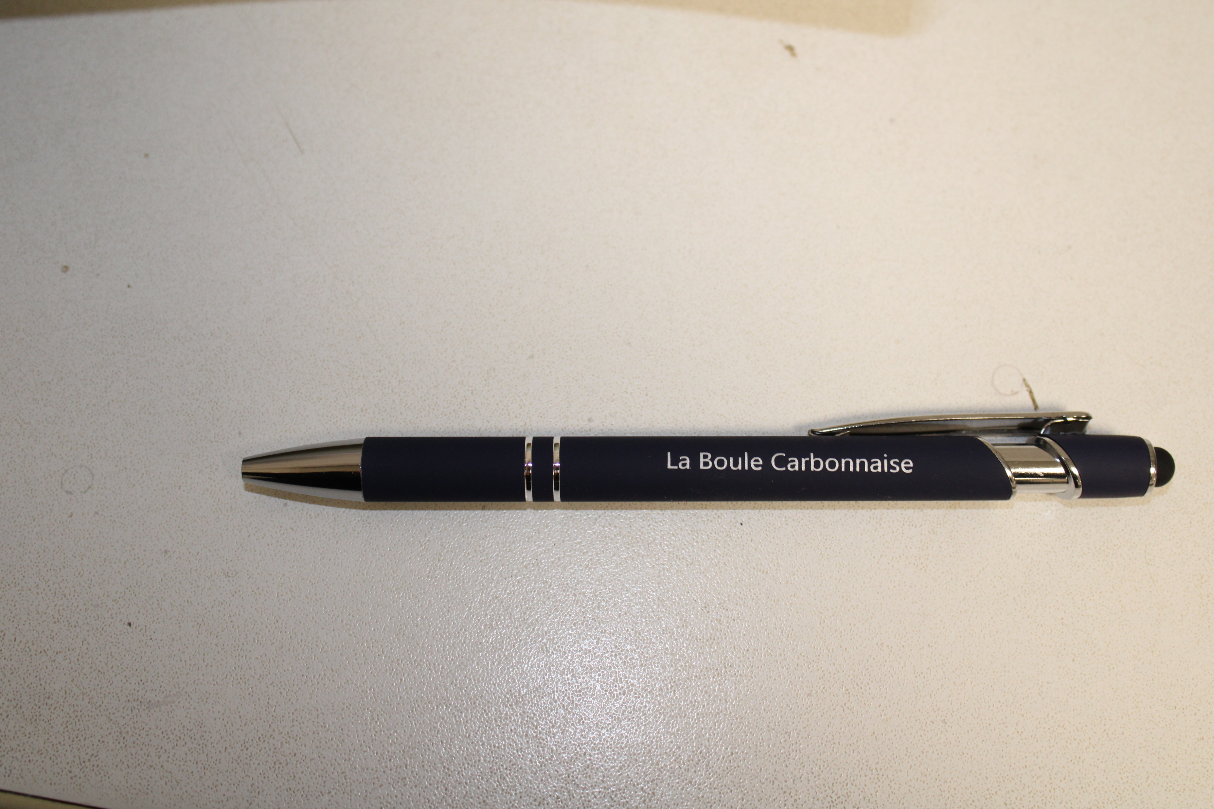
Stylo Boule Carbonnaise
1€

Slide 13
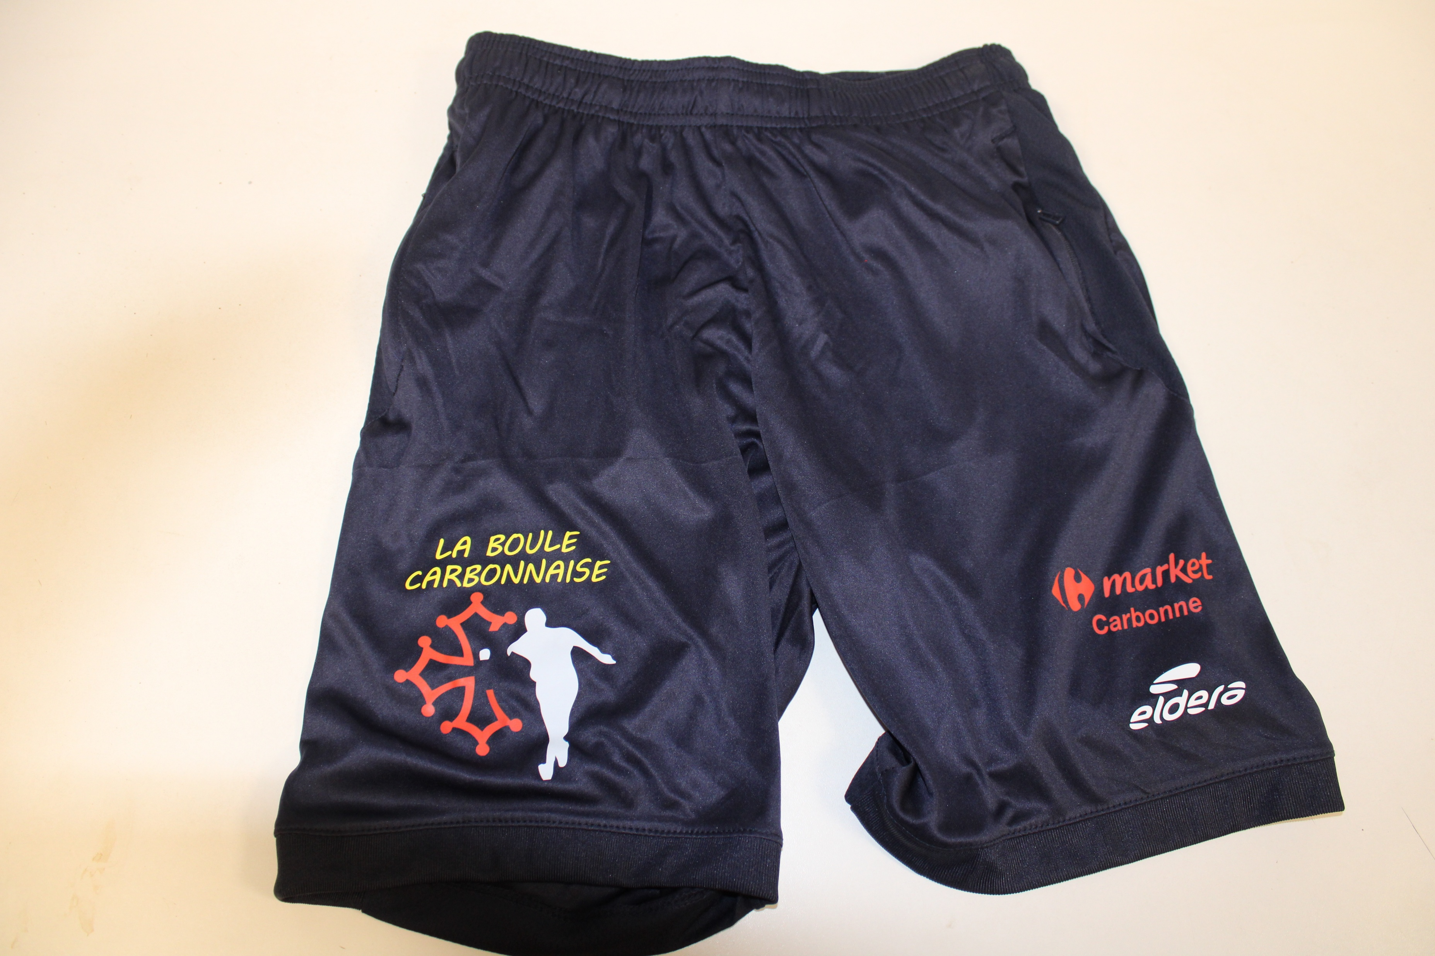
Short boule carbonnaise
20€

Slide 14
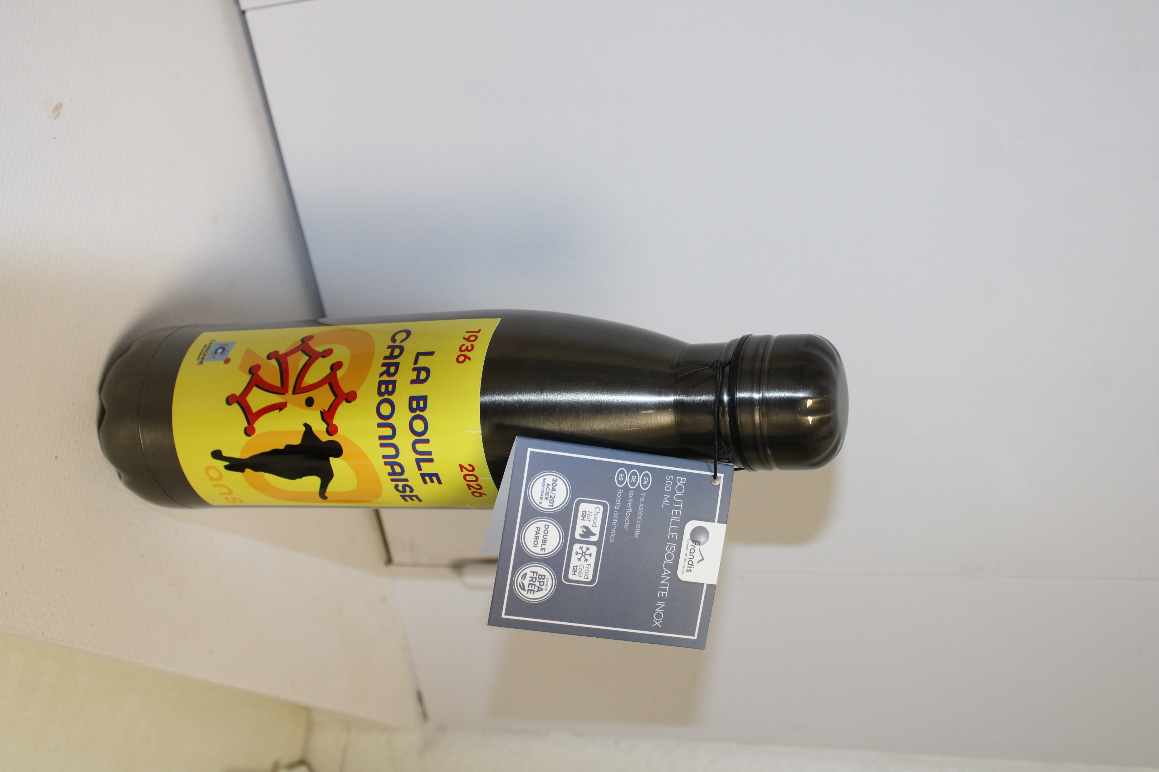
Gourde thermo boules
12€

Slide 15
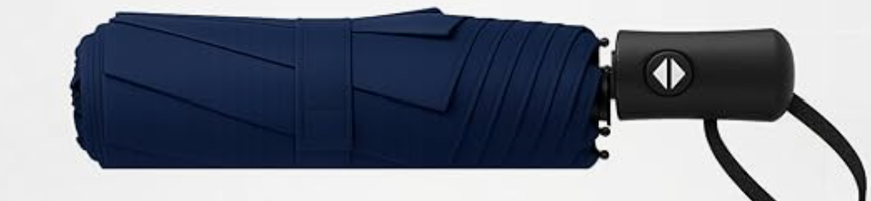
Parapluie pliant
20€

Slide 16
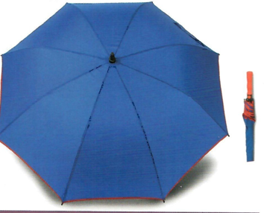


35€
PARAPLUIE STYLE GOL 1180MM

Slide 17
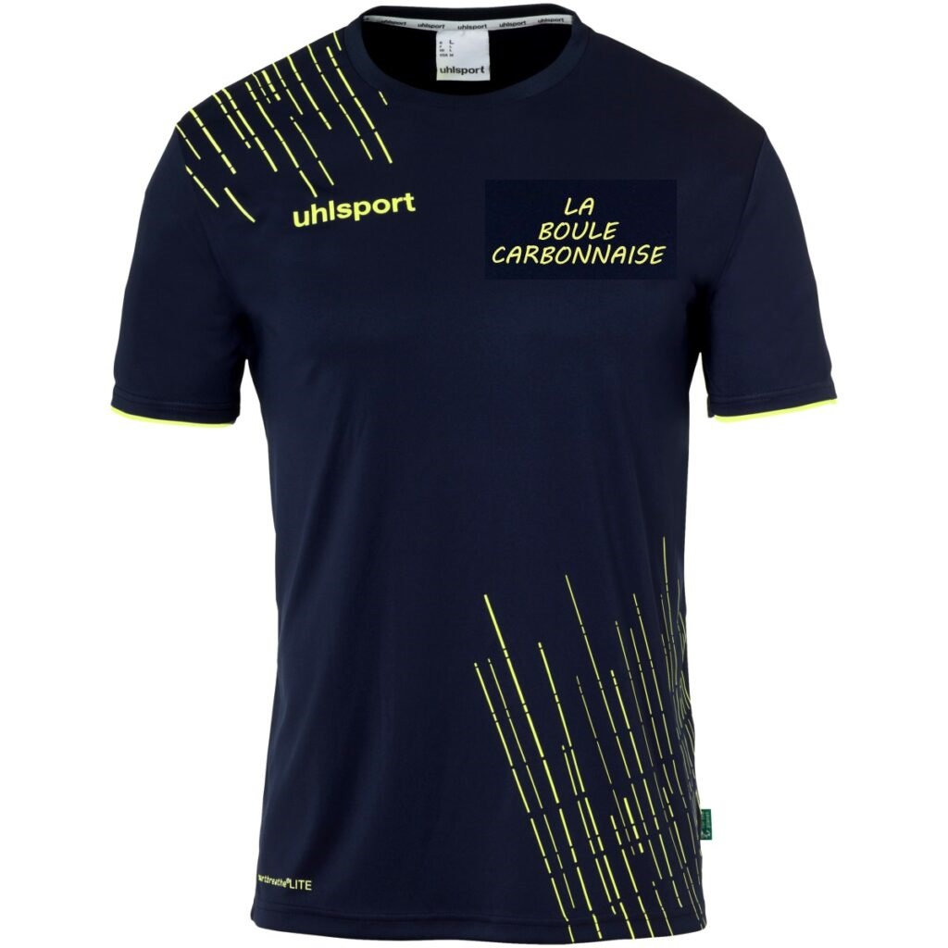
35€

Slide 18
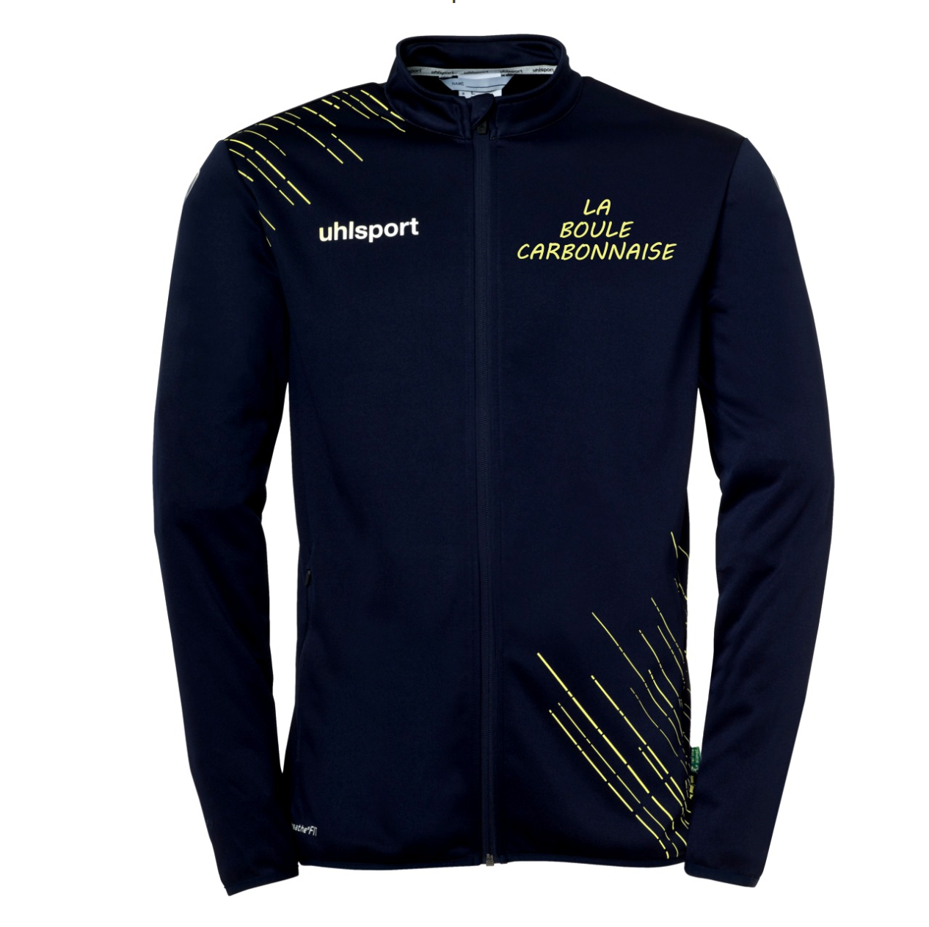
45€

Slide 19
Les prix sont TTC avec flocages compris dans la mesure des stocks disponibles.
Si certains ne souhaitent aucunes publicités mais uniquement le logo du club(celui-ci étant obligatoire un devis sera édité

